Slide 1
Góngora
Paolo Tanganelli
Università di Ferrara

Slide 2
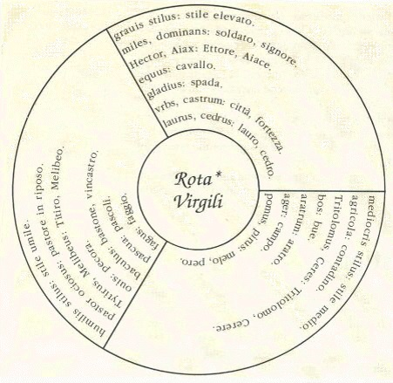
La inventio barroca sustituye la imitatio renacentista. Se crean géneros nuevos mezclando estilos diferentes y rechazando el decorum clásico (la correspondencia entre res et verba).

Slide 3
La admiratio es la piedra de toque de todas las poéticas barrocas. El legado neopetrarquista es un conjunto de modelos básicos que es preciso ‘deconstruir’ y recomponer con agudeza.
El concepto, fundamento de toda la literatura barroca, debe entenderse principalmente como una metáfora atrevida que genera maravilla.
Gracián es el teórico fundamental del conceptismo.

Slide 4
Baltasar Gracián, Agudeza y arte de ingenio (1648).
CONCEPTO [Antología, p. 182]
“No se contenta el ingenio con sola la verdad, como el juicio, sino que aspira a la hermosura. Poco fuera en la arquitectura asegurar firmeza, si no atendiera el ornato.” El ingenium es la facultad fundamental del hombre barroco, y para esta facultad no existe distinción entre verdad y belleza.
“Resaltan más con unos que con otros los extremos cognoscibles, si se unen, y el correlato [= ‘hay que intentar ver analogías entre elementos en principio muy distantes, y entre estos y su correlación, para poder conocer lo que es a la vez verdadero y hermoso], que [=‘porque’] el realce de sutileza para uno es lustre para otro [‘de esta forma se ve con más agudeza cada uno de los elementos entre los cuales se ha descubierto una correlación recóndita’].”

Slide 5
Baltasar Gracián, Agudeza y arte de ingenio (1648).
CONCEPTO [Antología, p. 182]
“Consiste, pues, este artificio conceptuoso, en una primorosa CONCORDANCIA, en una armónica correlación entre dos o tres cognoscibles extremos [=‘los elementos que se parangonan’], expresada por un acto del entendimiento”.
VARIEDAD
Como no podía ser de otra forma, la Agudeza y Arte de ingenio elogia la variedad presentándola como la esencia misma de la agudeza: “la uniformidad limita, la variedad dilata; y tanto es más sublime, cuanto más nobles perfecciones multiplica”.

Slide 6
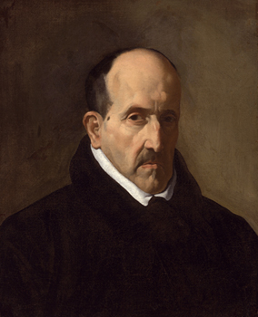

Slide 7
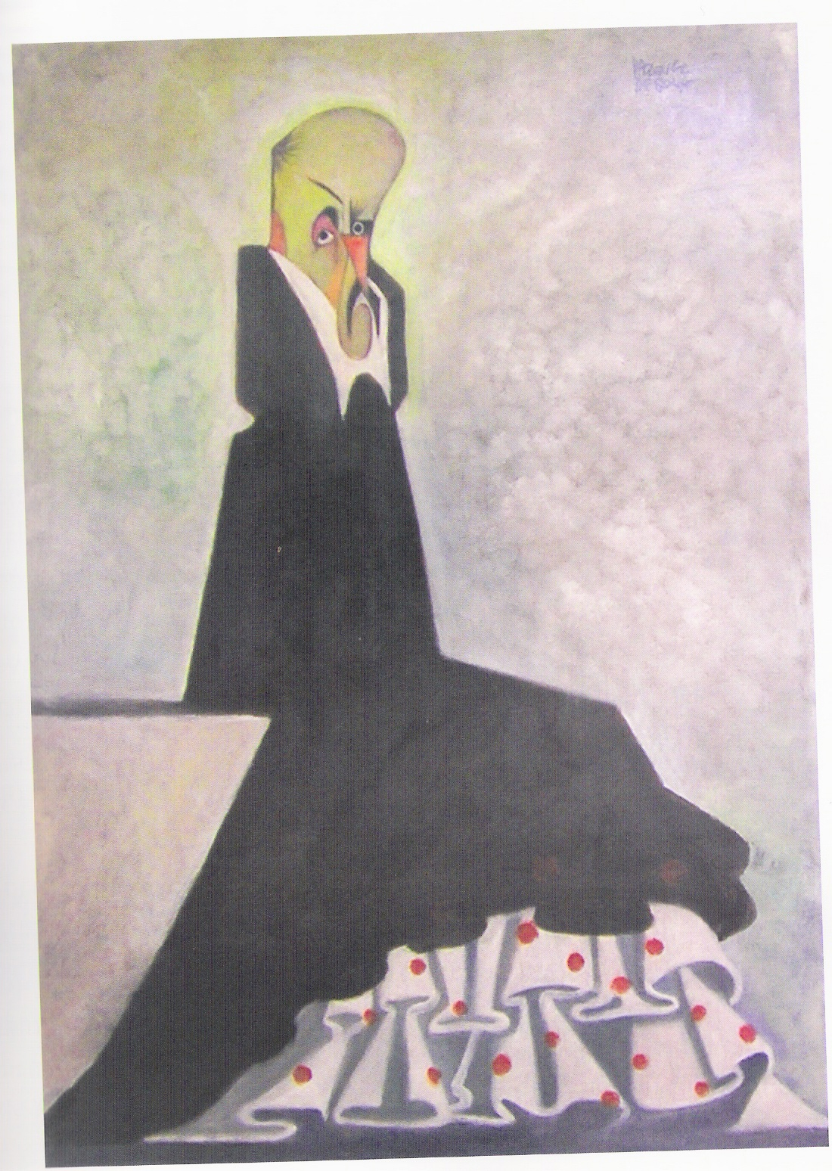

Slide 8
La poesía gongorina ha provocado tanto entusiasmo como animadversión a lo largo de sus cuatro siglos de recepción en la historia de las letras hispánicas.
Ha logrado labrarse un elevado número de apologías, imitaciones, estudios críticos, comentarios, homenajes y recreaciones, pero a la vez ha despertado muchas antipatías y virulentas embestidas.
Las causas de ello deben buscarse en la radicalidad de sus presupuestos estéticos y en la originalidad de su lirismo.

Slide 9
(1585)

Slide 10
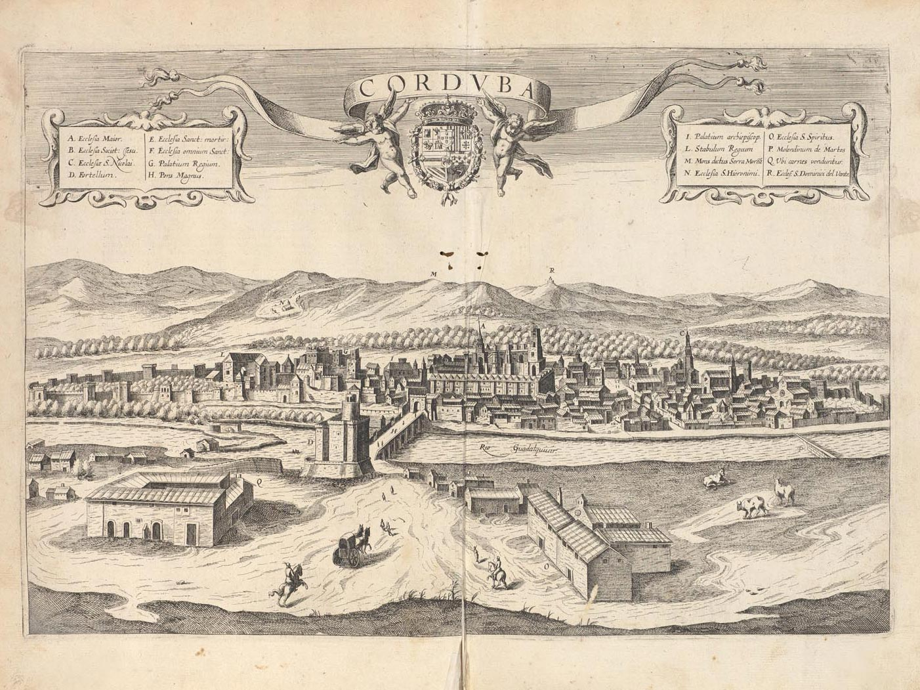
La vid lasciva

Slide 11
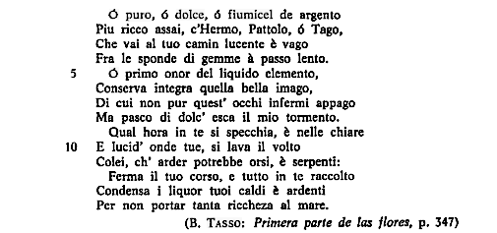

Slide 12
Obsérvese la utilización de un hipograma como agudeza verbal.
En el soneto “A Córdoba” (1585) figura un hipograma reducido: la sílaba –or es la palabra temática, en cuanto indica tanto la ciudad (Córdoba) como su atributo fundamental: dorada (-or sería el oro).
De las aguas del Guadalquivir el locutor afirma: “de arenas nobles, ya que no doradas”; doradas eran las aguas del Dauro, presumiblemente por el reflejo de la luz del día, según comenta Salcedo Coronel. Además, Dauro remite a aureus.

Slide 13
En 1588 el obispo Francisco Pacheco censura al joven Góngora su escasa asistencia al coro, sus conversaciones durante el oficio divino, la participación en los corrillos del Arco de las Bendiciones, su presencia en las corridas de toros celebradas en la Plaza de la Corredera, el trato con representantes de comedias y la escritura de coplas profanas.
Góngora responde con su proverbial agudeza: “ni mi vida es tan escandalosa, ni yo tan viejo que se me pueda acusar de vivir como mozo”.

Slide 14
El joven Góngora, manierista o petrarquista, nos brinda unos brillantes ejercicios que oscilan entre la traducción embellecedora y la imitación del modelo renacentista.
De esta etapa destaca “Mientras por competir con tu cabello”, que se puede cotejar con otros famosos que tratan el tema del carpe diem.
otro soneto gongorino: “Ilustre y hermosísima María” (1583)
el soneto de Bernardo Tasso: “Mentre che l’aureo crin v’ondeggia intorno”;
el soneto de Garcilaso: “En tanto que de rosa y d’azucena”
el soneto de Herrera: “Oh soberbia y cruel en tu belleza”

Slide 15
(1582)
Mientras por competir con tu cabello,
oro bruñido al sol relumbra en vano;
mientras con menosprecio en medio el llano
mira tu blanca frente el lilio bello;
mientras a cada labio, por cogello. 5
siguen más ojos que al clavel temprano;
y mientras triunfa con desdén lozano
del luciente cristal tu gentil cuello:
goza cuello, cabello, labio y frente,
antes que lo que fue en tu edad dorada 10
oro, lilio, clavel, cristal luciente,
no solo en plata o vïola troncada
se vuelva, mas tú y ello juntamente
en tierra, en humo, en polvo, en sombra, en nada.

Slide 16
En tanto que de rosa y azucena
se muestra la color en vuestro gesto,
y que vuestro mirar ardiente, honesto,
con clara luz la tempestad serena;
y en tanto que el cabello, que en la vena
del oro se escogió, con vuelo presto,
por el hermoso cuello blanco, enhiesto,
el viento mueve, esparce y desordena;
coged de vuestra alegre primavera
el dulce fruto, antes que el tiempo airado
cubra de nieve la hermosa cumbre.
Marchitará la rosa el viento helado,
todo lo mudará la edad ligera,
por no hacer mudanza en su costumbre.
Garcilaso de la Vega

Slide 17
LA POESÍA NUEVA
En 1612 y 1613 escribió y dio a conocer el Polifemo y las Soledades: los poemas que iban a propiciar la escandalosa polémica gongorina, ganándose indisimulados detractores y fieles seguidores a partes iguales por su estilo novedoso, condensado y difícil.
A partir de entonces, el nombre de Góngora –y el marbete estilístico de “gongorino”– quedará vinculado a esta faceta de su obra literaria.

Slide 18
CULTERANISMO
Es necesario rechazar la vieja oposición entre Góngora y Quevedo basada en los términos “culteranismo” versus “conceptismo” (invención de Menéndez Pelayo). Góngora es tan conceptista como Quevedo.
Gracián llamó al poeta cordobés “cisne en los concentos, águila en los conceptos, en toda especie de agudeza eminente”.
Los ataques de Lope y Quevedo al nuevo estilo “gongorista” se dirigen sobre todo hacia los malos imitadores de Góngora.

Slide 19
POLIFEMO
Terminó el Polifemo a fines de 1612 y, junto a la Soledad primera, lo envió el 11 de mayo de 1613 a Pedro de Valencia.
Al mismo tiempo, otra copia de ambos poemas se remitió a la corte, a Andrés de Mendoza.
Muy poco después –y ya con lo que tenía escrito de la Soledad segunda– mandó sus poemas mayores también a Francisco Fernández de Córdoba, el abad de Rute.

Slide 20
POLIFEMO
La Fábula de Polifemo y Galatea (1612) evoca y supera las anteriores reescrituras del mito: Ovidio, Marino, Stigliani, Carrillo Sotomayor...
Las octavas reales gongorinas muestran un mundo dominado por el claroscuro que reinaba en la pintura de la época, donde la belleza más audaz se da la mano con la tiniebla más horrible.
La historia homérica es breve: en Sicilia, el cíclope Polifemo se enamora de la ninfa Galatea; cuando descubre que ella yace amorosamente con el pastor Acis, lo sepulta bajo una roca y este, tras su muerte, se convierte en un dios-río.

Slide 21
POLIFEMO
En la descripción de Polifemo recurre a una cadena de metáforas geológicas: Polifemo es un monte “de miembros eminente” (v. 49), su único ojo es comparado al sol y su cabello se convierte en “imitador undoso / de las obscuras aguas del Leteo” (vv. 57-58).
La tradición mandaba que el río fuera la metáfora preferente del pelo; así éste debía, por dimensión y por color, ser el río Leteo del Hades.
Además, siguiendo la metáfora orográfica, si Polifemo es un monte, también sus barbas serán un torrente, pero un torrente “que, adusto hijo de este Pirineo, / su pecho inunda” (vv. 62-63).

Slide 22
POLIFEMO
Góngora logra establecer una tercera relación en la metáfora que asemeja ‘pelo’ y ‘río’: 1) la ondulación (base tradicional), 2) las proporciones geológicas de Polifemo y 3) el color negro de su barba, mediante la alusión al Pirineo, cuya etimología según ciertas versiones remite a un incendio originario, y corroborada por el cultismo “adusto” (adustus en latín significa ‘quemado’), que por tanto alude a la negritud de la barba mediante la construcción de un oxímoron: es un río (por lo “undoso”) pero quemado (pues tiene el color de lo carbonizado, lo “adusto”).

Slide 23
SOLEDADES
Proyecta cuatro grandes poemas (pero escribe tan solo dos).
El protagonista es un ‘peregrino’, “el más misterioso de los héroes errantes”.
A pesar del naufragio o los juegos deportivos no se trata de un poema épico; tampoco podemos circunscribirlo al ámbito de la lírica por la presencia de elementos pastoriles y bucólicos. Las Soledades son todo eso y mucho más. Se trata de la sublimación definitiva del estilo cultista, estilo que con todo derecho debe denominarse “gongorismo” y que se caracteriza por la ruptura con la preceptiva clásica a través de la mezcla genérica.

Slide 24
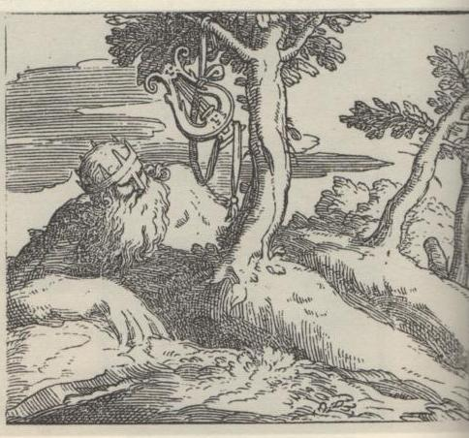
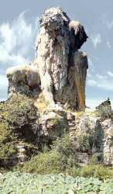
...bates los montes que, de nieve armados,
gigantes de cristal los teme el cielo... (Dedicatoria, vv. 7-8)
 | L’Appennino de Giambologna
L’Appennino
Bernardo Tasso, L’Amadigi

Slide 25
...cuando el que ministrar podia la copa
a Júpiter mejor que el garzón de Ida... (vv. 7-8)
Daza Pinciano, p. 53.
Mira como el pintor con docta mano
a Ganimedes hizo ser llevado
del ave consagrada al soberano
Júpiter hasta el cielo afortunado

Slide 26
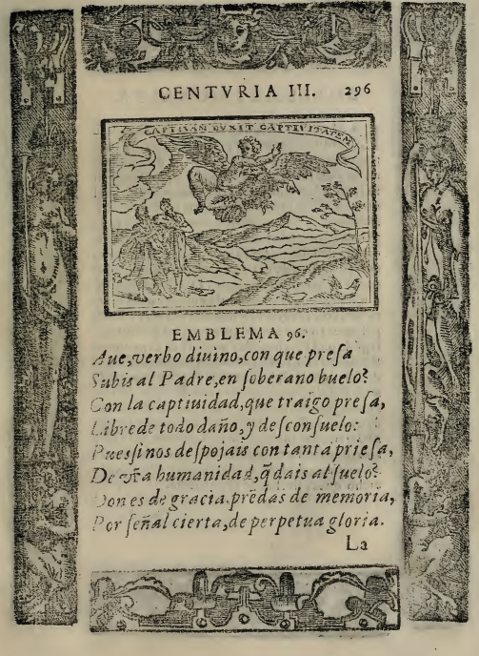
...cuando el que ministrar podia la copa
a Júpiter mejor que el garzón de Ida...
(vv. 7-8)
Sebastián de Covarrubias, III, 96, c. 296r.

Slide 27
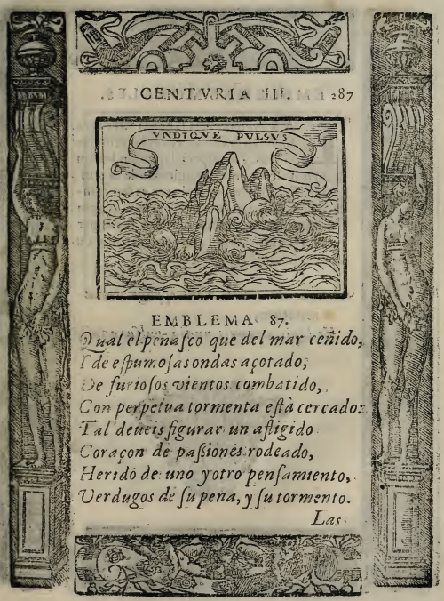
Del Océano pues antes sorbido
y luego vomitado
no lejos de un escollo coronado
de secos juncos, de calientes plumas...
(vv. 22-25)
Sebastián de Covarrubias, III, 87, c. 287r.
Cual el peñasco que del mar ceñido
y de espumosas ondas azotado,
de furiosos vientos combatido,
con perpetua tormenta está cercado:
tal debéis figurar un afligido
corazón de pasiones rodeado,
herido de uno y otro pensamiento,
verdugos de su pena y su tormento.

Slide 28
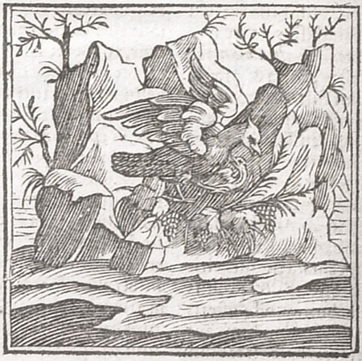
...un escollo coronado
[...] de calientes plumas...
Daza Pinciano, p. 40.
Alciato
Ex pace ubertas

Slide 29
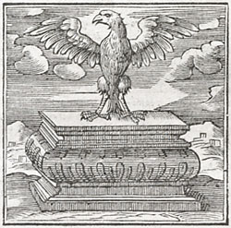
…halló hospitalidad donde halló nido
de Júpiter el ave. (vv. 27-28)
Daza Pinciano, p. 112.

Slide 30
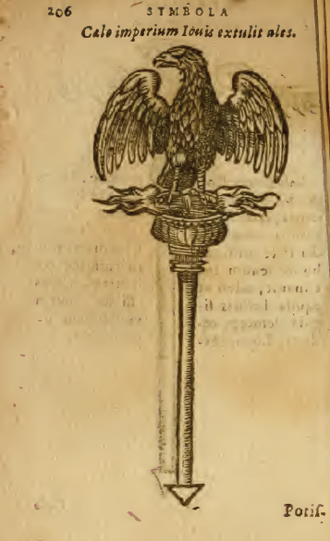
Gabriele Simeoni, p. 206.

Slide 31
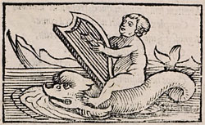
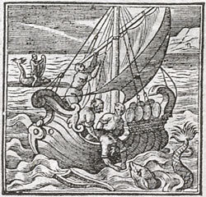
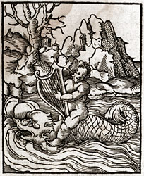
.
IN AVAROS, VEL QUIBUS MElior conditio ab extraneis offertur
Delphini insidens unda cerula sulcat Arion,
Hocque aures mulcet frenat & ora sono.
Quam sit avari hominis, non tam mens dira ferarum est,
Quique viris rapimur, piscibus eripimur.

Slide 32
Náufrago y desdeñado, sobre ausente,
lagrimosas de amor dulces querellas,
da al mar, que, condolido,
fue a las ondas, fue al viento
el mísero gemido
segundo de Arïón dulce instrumento.
(vv. 9-14)
Daza Pinciano, p. 30.
Pues fiera libertó a quien hombre mata
y a quien ató de la prisión desata.

Slide 33
...breve tabla, delfín no fue pequeño...
(v. 18)
Daza Pinciano, p.42.
Todas las veces que el viento furioso
al espantoso mar mueve gran guerra,
socorre al navegante el piadoso
delfín, clavado el áncora en la tierra.
Cuán bien parecería al religioso
rey, en quien la piedad pura se encierra,
ser áncora a su pueblo de contino
trayendo esta divisa del Delfino

Slide 34
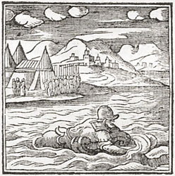
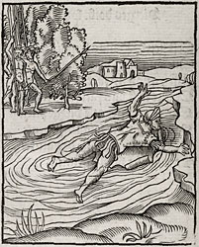
Daza Pinciano, p. 65.
...breve tabla, delfín no fue pequeño...
(v. 18)
Librado estoy dos veces de la muerte
en tierra y mar con solo aqueste escudo,
la una contrastando al muy sañudo
ímpetu de la guerra cruda y fuerte.
Otra vez de la mar librarme pudo
siendo la nao quebrada por mi fuerte;
y ansí socorre bien quien nunca falta,
ahora esté Fortuna alta o baja.

Slide 35
Libros de emblemas utilizados
Daza Pinciano = Bernardino Daza Pinciano, Los emblemas de Alciato traducidos en rimas españolas, añadidos de figuras y de nuevos emblemas en la tercera parte de la obra, En Lyon, Por Guillermo Rovillio, 1549.
Sebastián de Covarrubias = Sebastián de Covarrubias y Horozco, Emblemas morales, En Madrid, Por Luis Sanchez, 1610.
Gabriele Simeoni = Symbola heroica M. Claudii Paradini [...] et Gabrielis Symeonis, [Leyden], Ex officina Plantiniana, apud Christophorum Raphelengium, 1600.

